Slide 1
MongoDB

Slide 2
Документоориентированные БД
Предназначены для хранения документов, состоящих из тегированных элементов
В отличие от key-value хранилищ, содержит метаданные, что дает делать запросы на основе содержимого

Slide 3
MongoDB
NoSQL хранилище данных, крайне удобное для хранения информации, которая не может быть нормально структурирована в рамках реляционных баз данных
Документы в MongoDB хранятся в JSON или BSON

Slide 4
Что есть в MongoDB
гибкий язык для формирования запросов
динамические запросы
индексация коллекций
профилирование запросов
журналирование операций записи
отказоустойчивость и масштабируемость
асинхронная репликация и шардинг
MapReduce
полнотекстовый поиск с поддержкой морфологии

Slide 5
Когда MongoDB подходит
Каталог товаров в электронной коммерции.
Блоги и системы управления контентом, особенно те, где много контента, в том числе видео и изображений.
Аналитика в реальном времени и высокоскоростное журналирование, кэширование данных и кейсов, когда важна высокая масштабируемость системы.
Хранение данных датчиков и устройств.
Работа с большими данными для машинного обучения и исследований в ритейле и других отраслях.
Ведение данных на основе местоположения, то есть геопространственных данных.
Социальные сети, новостные форумы и другие похожие сценарии.
Слабосвязанные данные без четкой схемы хранения.
Стартапы и развертывание новых проектов, где структура данных пока неизвестна.

Slide 6
Когда MongoDB не подходит
Транзакционные системы, приложения, требующие транзакций на уровне базы данных, например банковские приложения.
Проекты, где модель данных определена заранее.
Хранение сильносвязанных данных.

Slide 7
Структура хранилища
База данных — это физический контейнер для коллекций.
Коллекция — группа документов MongoDB. В терминологии SQL это соответствует таблице.
Документ — запись в коллекции MongoDB, набор пар ключ-значение. В терминологии SQL это похоже на строку в таблице базы данных.
Поле — ключ в документе. В терминологии SQL похоже на столбец в таблице.
Встроенный документ — в терминологии SQL похоже на создание связей между несколькими таблицами, по которым разбросаны данные, что делается операциями JOIN.

Slide 8
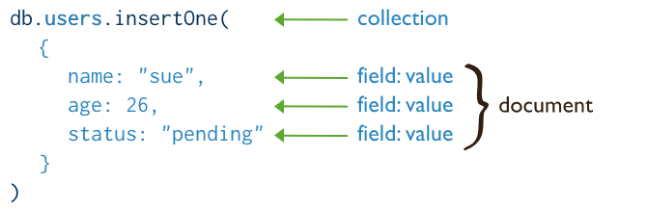
CRUD(1/4)
db.collection.insertOne()
db.collection.insertMany()

Slide 9
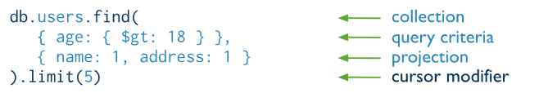
CRUD(2/4)
db.collection.find()

Slide 10
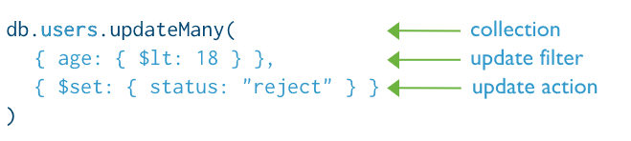
CRUD(3/4)
db.collection.updateOne()
db.collection.updateMany()
db.collection.replaceOne()

Slide 11
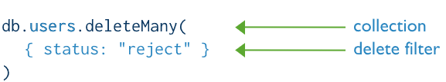
CRUD(4/4)
db.collection.deleteOne()
db.collection.deleteMany()

Slide 12
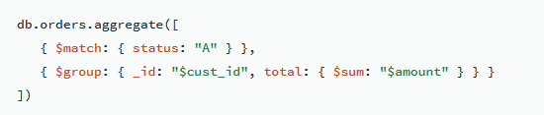
Агрегации

Slide 13
Транзакции
Операции над одним документом атомарны
MongoDB поддерживает мульти-документные транзакции (Работают по принципу «все или ничего»)
Если транзакция пишет в несколько шардов, то возможны ситуации, когда промежуточные результаты транзакции видны из вне

Slide 14
Индексы
По умолчанию для каждого документа создается уникальный индекс _id, чтоб предотвратить повторное чтение одного и того же документа
Создание индекса:
db.collection.createIndex( <key and index type specification>, <options> )
Типы индексов:
Индексы по одному полю
Составные индексы
Multikey индексы – индексы по полям массива
Гео индексы
Текстовые индексы
Хэш индексы

Slide 15
Экосистема
Atlas – менеджмент MongoDB в облаке
Charts
Community Kubernetes Operator
Compass – GUI для MongoDB. Работает локально или в Atlas
DB Tools
Kafka Connector
Spark Connector

Slide 16
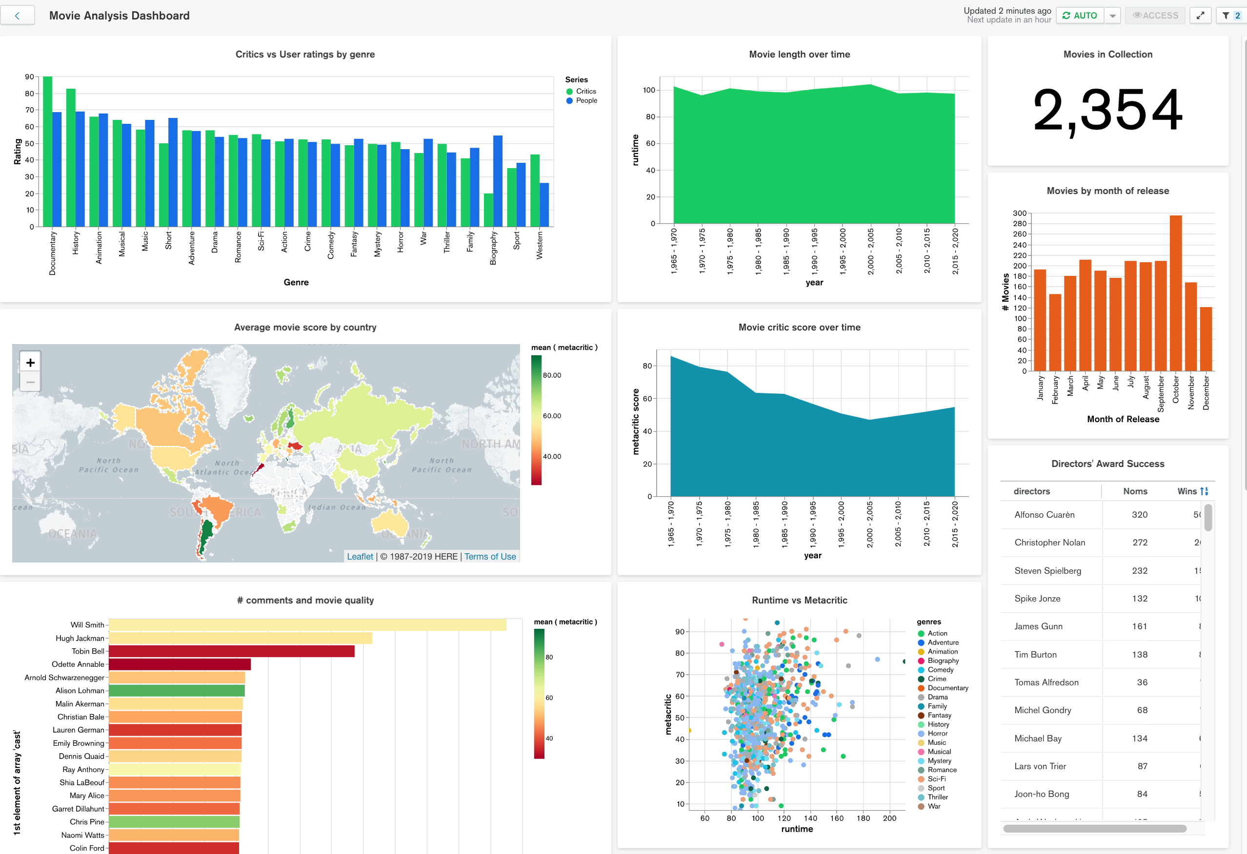
Charts

